Slide 1


MIROC4.2チューニングと現状
渡部雅浩
GCM検討会
03/26/09

Slide 2
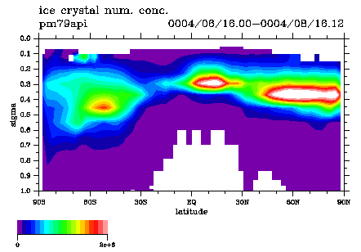
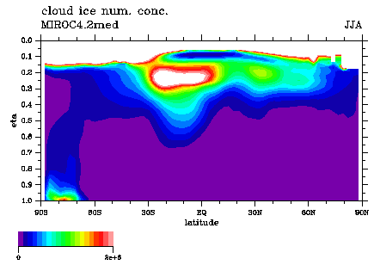
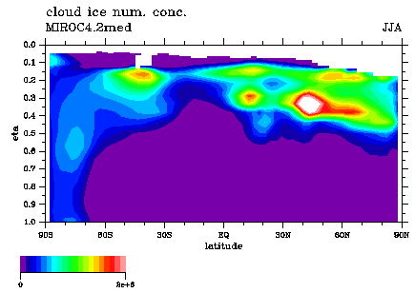
MIROC4.2 （09/12/25検討会以降）
新まる中
  T42L40/T85L40大気
    CCN-ice修正
  COCO4.4海洋
  3カテゴリ海氷
  新陸面→大石
氷晶数濃度
SPRINTARS
ESでのチューニング
T42 CTL-{a,b,c,d}各20年
  極域高圧バイアス
  海氷融けすぎ問題
  放射強制過大評価
ES2への移行
4.2 検討会前
4.2 検討会後

Slide 3
AR5を考える会
  近未来検討委員会
    モデル開発作業部会
大気・実行全般 渡部・金井
海洋・カップラー 鈴木立
海氷 小室
陸面 大石・高田・末吉
積雲、赤道波、MJO 千喜良、河谷
雲 小倉・横畠
エアロゾル、（放射） 竹村
AMOC 岡
台風、AGCM 長谷川
ENSO 渡部
ストームトラック、 なし
テレコネクション
気候感度 塩竃、小倉

Slide 4
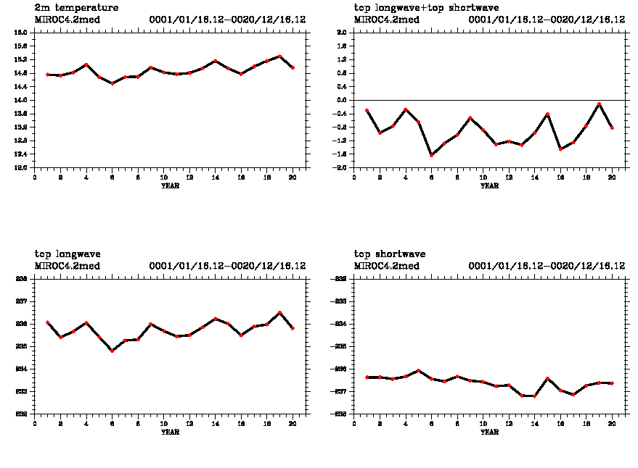
Global mean
4.2 (CTL-a)
Net radiation
T2
OSR
OLR

Slide 5
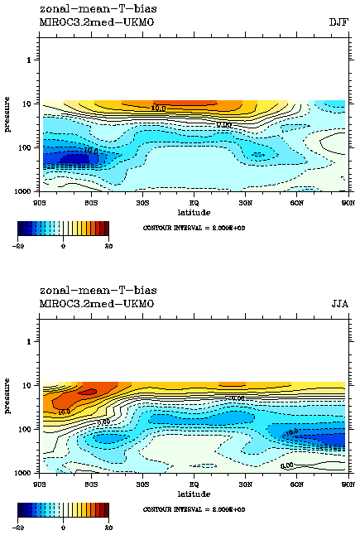
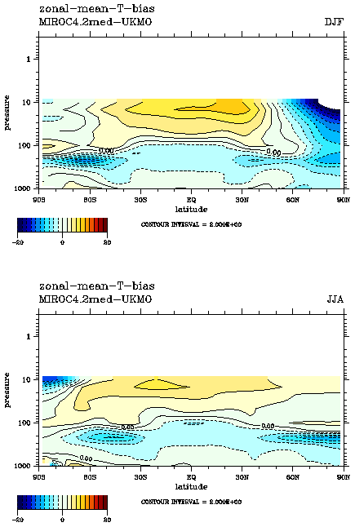
Biases
Zonal mean T
3.2
4.2 (CTL-a)
DJF
JJA

Slide 6
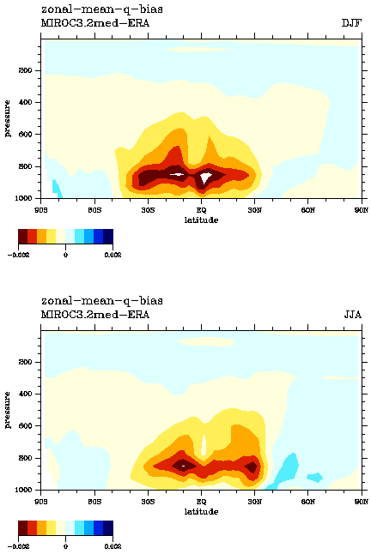
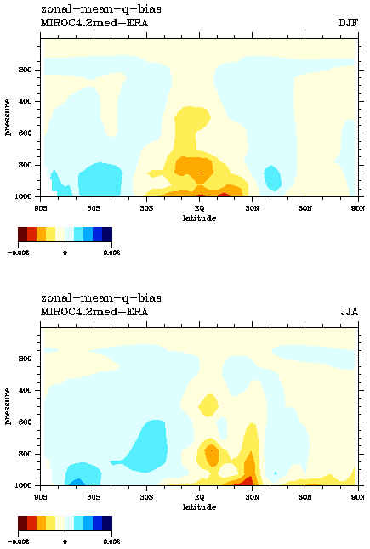
Biases
Zonal mean q
3.2
4.2 (CTL-a)
DJF
JJA

Slide 7
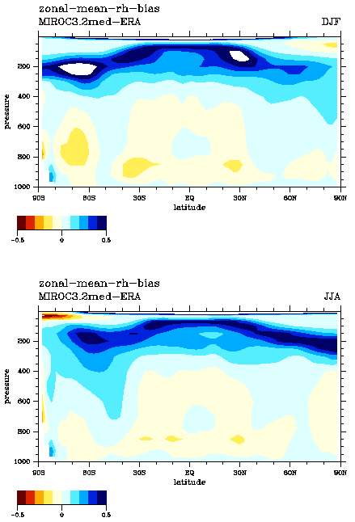
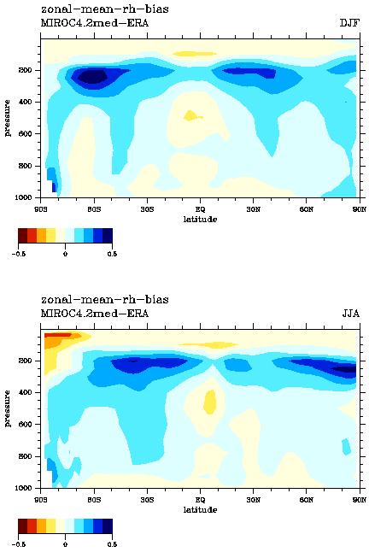
Biases
Zonal mean RH
3.2
4.2 (CTL-a)
DJF
JJA

Slide 8
Mean state
Obs
3.2
4.2 (CTL-a)

Slide 9
Mean state
Obs
3.2
4.2 (CTL-b)

Slide 10
Mean state
Obs
3.2
4.2 (CTL-c)

Slide 11
Mean state
Obs
3.2
4.2 (CTL-d)

Slide 12
ENSO
σ⁻¹ ∝ amplitude

Slide 13
ENSO

Slide 14
ENSO teleconnection

Slide 15
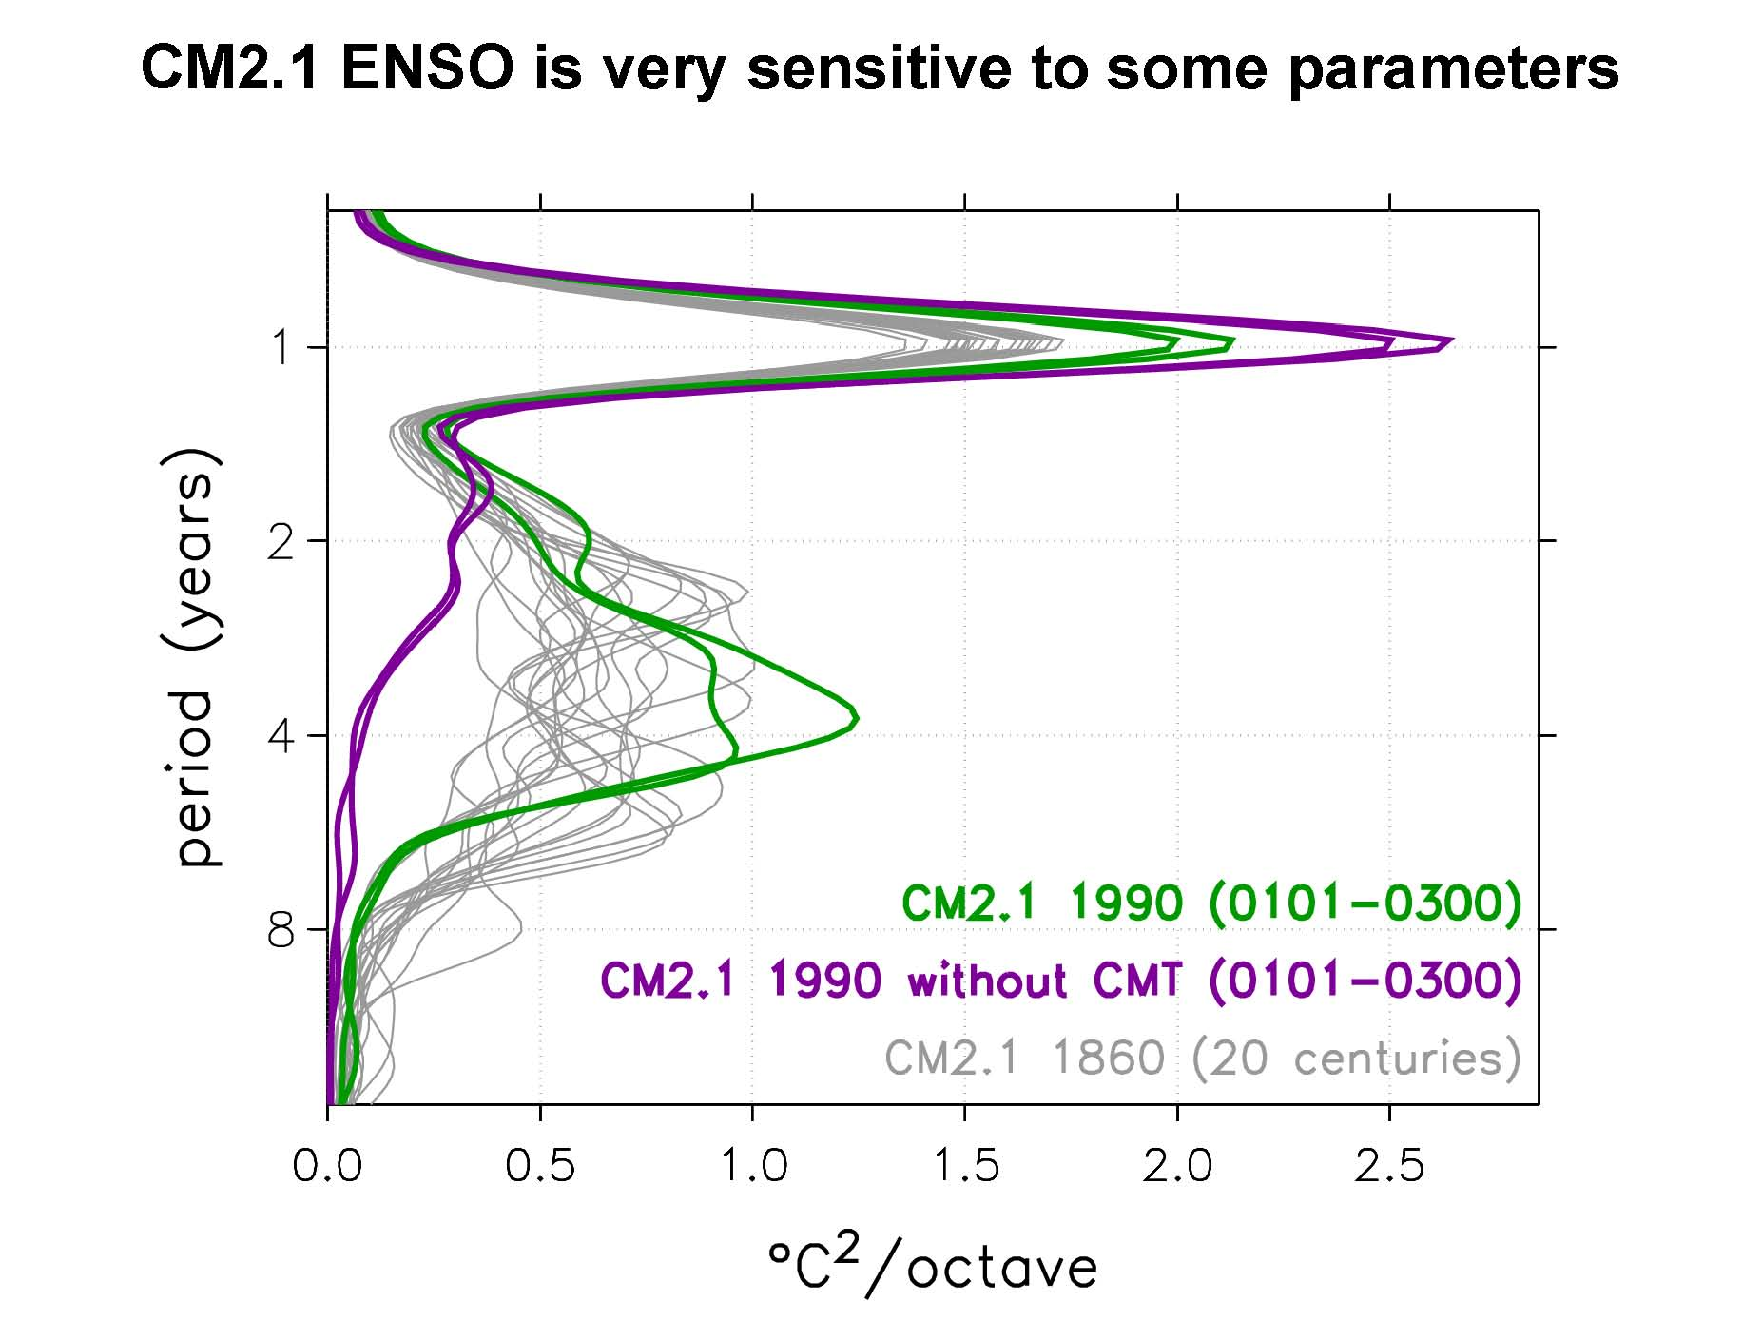
他所の状況： GFDL
Wittenberg (2008)

Slide 16
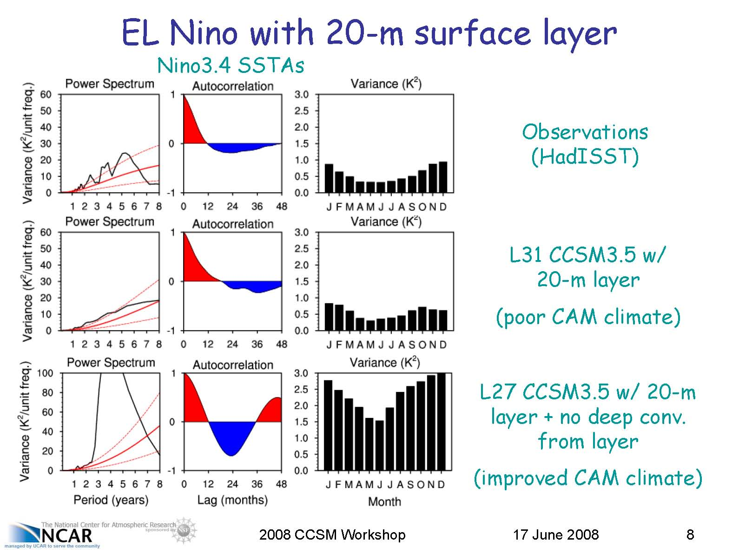
他所の状況： NCAR
Neale (2008)

Slide 17
GP
Obs
3.2
4.2

Slide 18
Cumulus heating
JRA
3.2
4.2

Slide 19
降水全体にしめる積雲性降水の割合 [%]
CTL-a
CTL-b
CTL-c
CTL-d
Courtesy of 千喜良くん

Slide 20
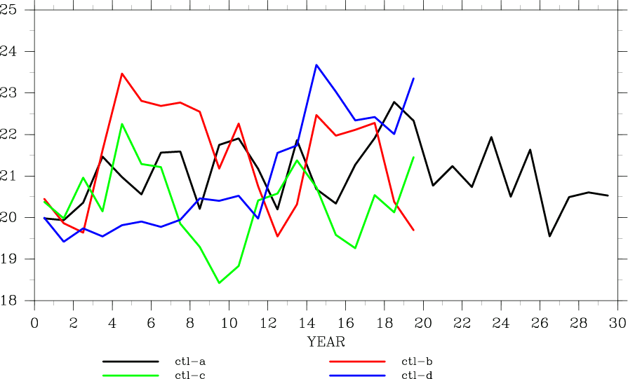
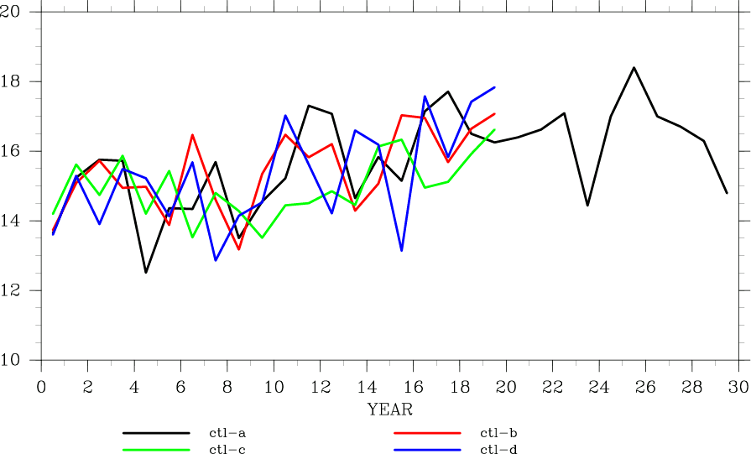
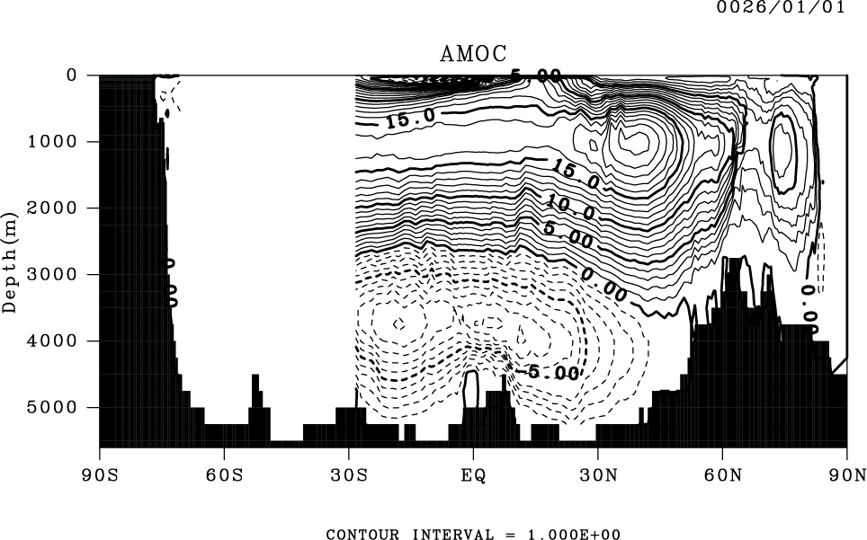
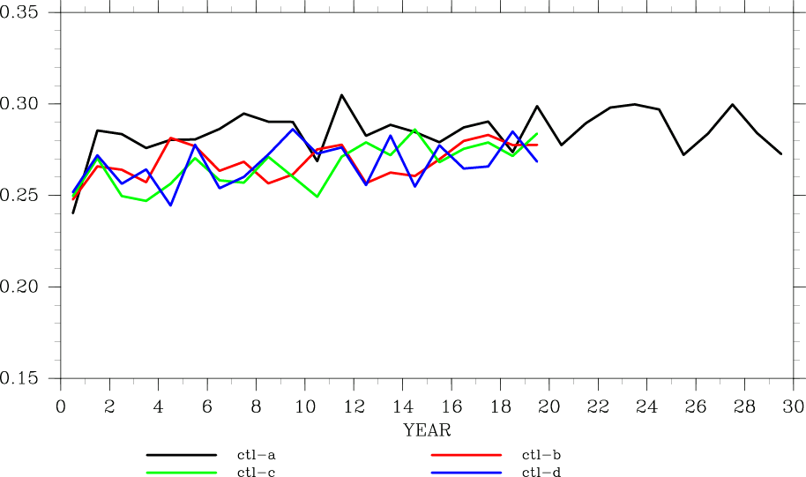
AMOC
AMOC最大値 [Sv]
AMOC赤道通過流量 [Sv]
P-E+R（６０N以北積分値）[Sv]
AMOC (ctl-aの21-30年平均）
Courtesy of 岡くん

Slide 21
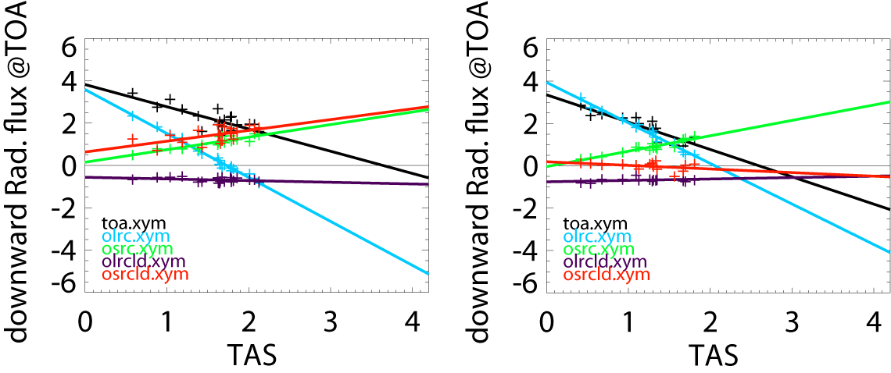
気候感度（CTL-aで21年目から倍増15年）
Gregory plots for 2xCO2
N = F − α ∆T
LW+SW LWclr SWclr LWcloud SWcloud
MIROC3.2
MIROC4.2
感度3.6K
感度2.6K
SWcloud > 0
SWcloud < 0
Courtesy of 塩竈くん

Slide 22
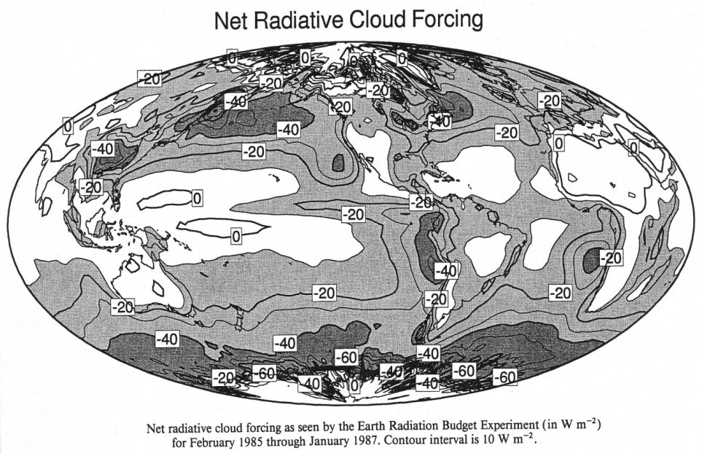
CRF
Cloud radiative forcing
climatology (ann mean)
3.2
ERBE
4.2 (CTL-a)
Klein & Hartmann (1993)

Slide 23
CRF
MIROC4.2

Slide 24
Sea ice
ProjD6.5
MIROC4.2
(CTL-a)

Slide 25
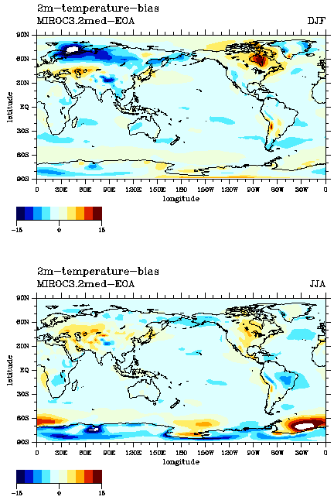
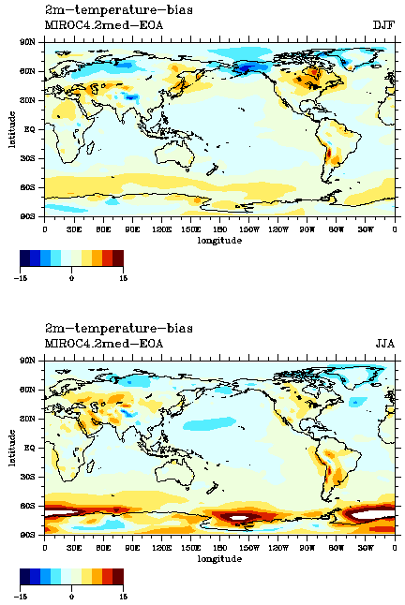
Biases
2m Temp.
3.2
4.2 (CTL-a)
DJF
JJA

Slide 26
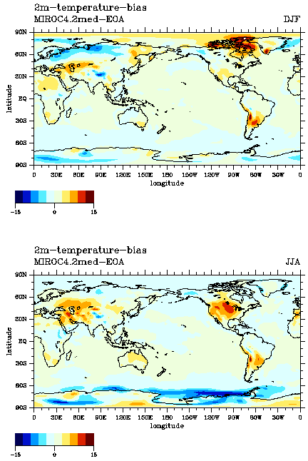
Biases
2m Temp.
4.2 (AGCM)
4.2 (CTL-a)
DJF
JJA

Slide 27
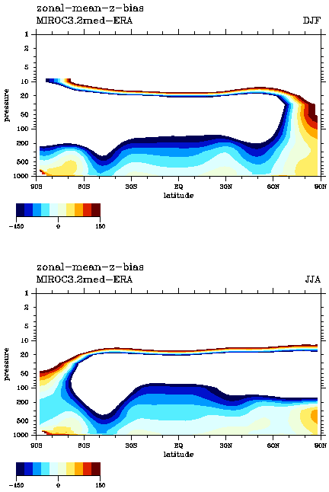
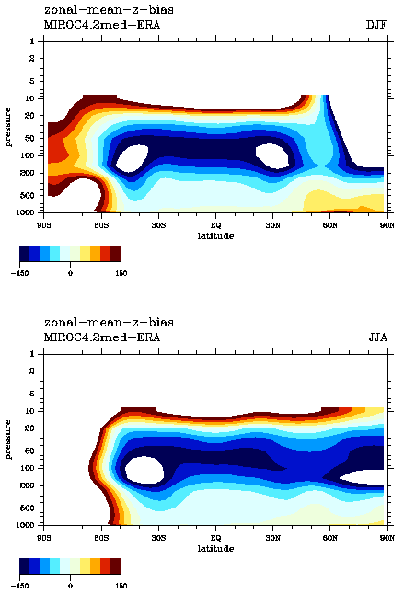
Biases
Zonal mean Z
3.2
4.2 (CTL-a)
DJF
JJA

Slide 28
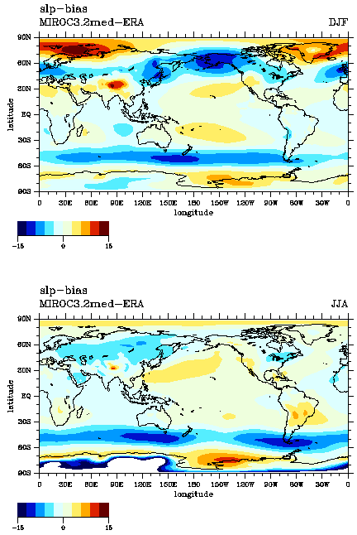
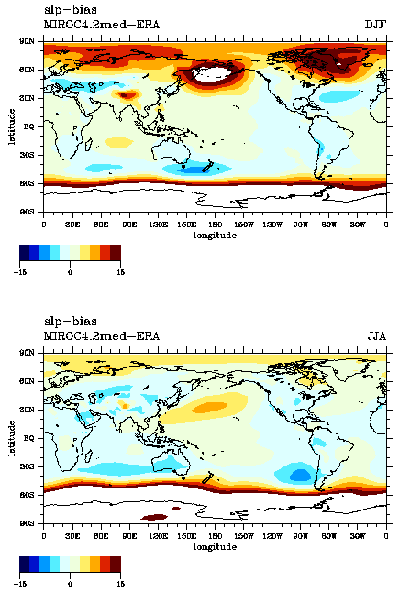
Biases
SLP
3.2
4.2 (CTL-a)
DJF
JJA

Slide 29
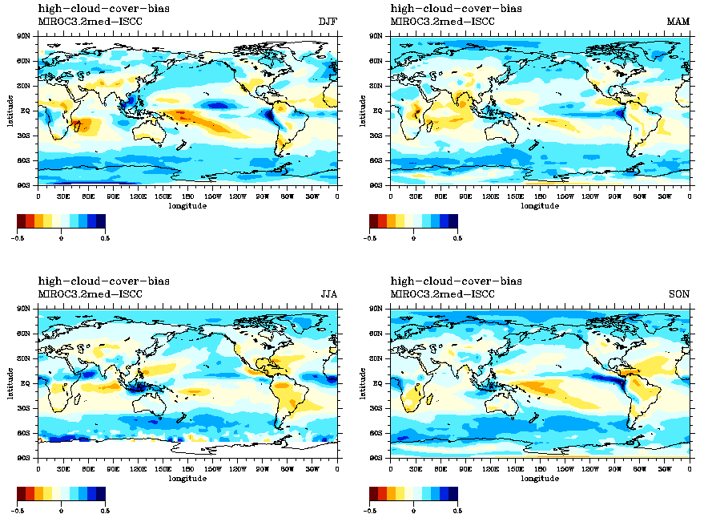
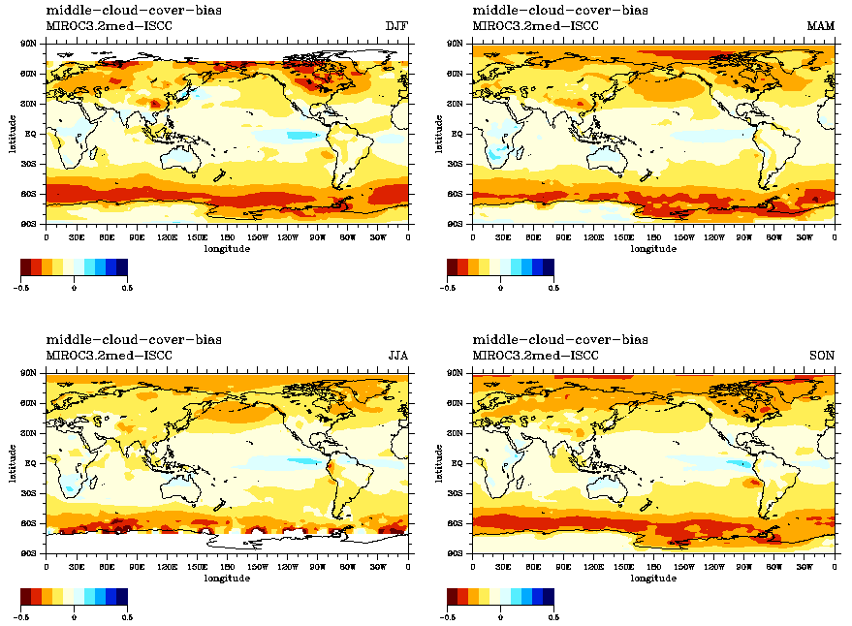
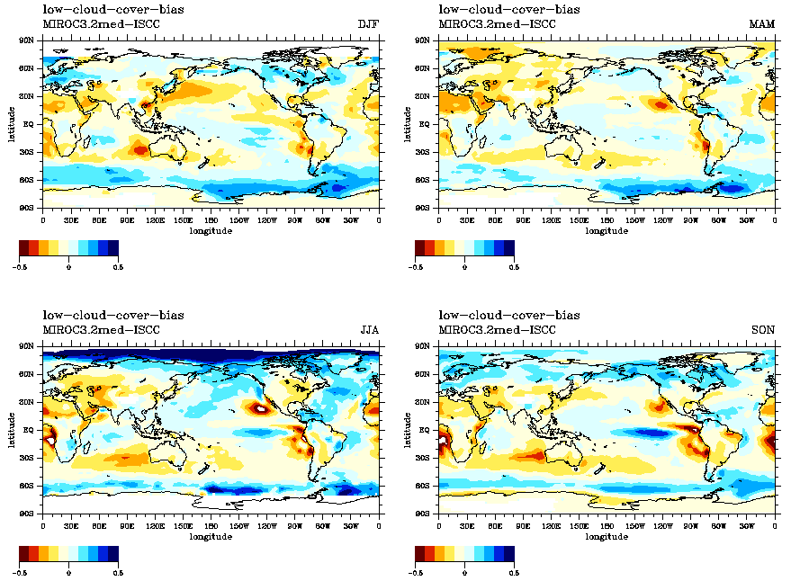
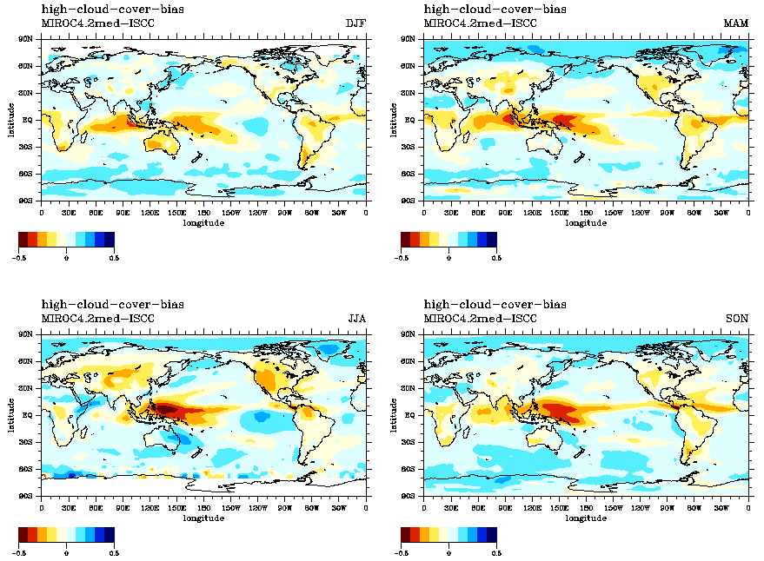
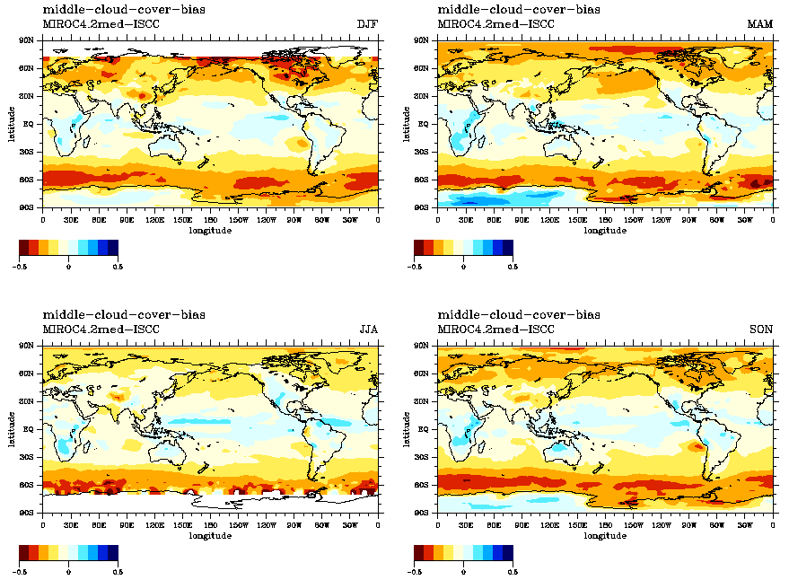
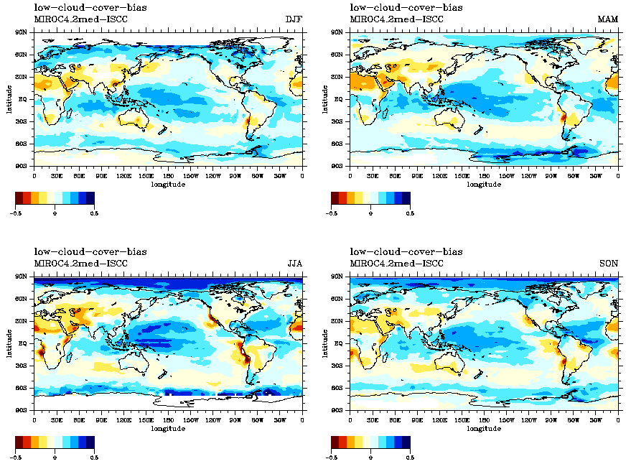
Biases
Cloud cover (DJF)
3.2
Ch
Cm
Cl
4.2 (CTL-a)

Slide 30
Biases
Cloud cover (JJA)
3.2
Ch
Cm
Cl
4.2 (CTL-a)

Slide 31
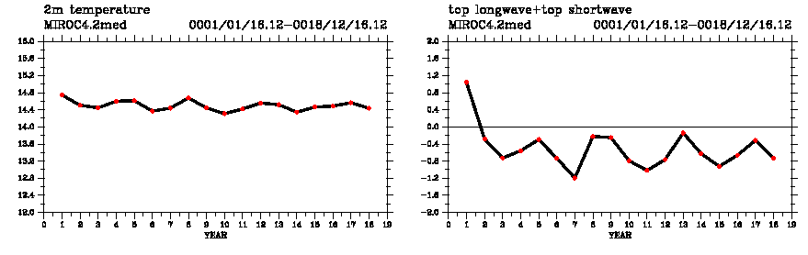
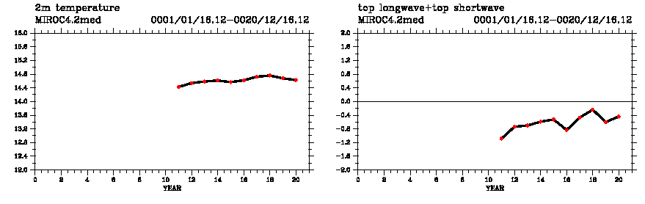
ES→ES2
3/10解決
通信遅すぎた（T85が1年まわらない）
⇒しょうがないのでT42でチューン続行
  ＥＳとの違いあるかチェック（CTL-cを例に再計算）
  → 同一にはならないが、概ね同じと思ってよさそう
  速度再測定
TOA
radiative
budget
T42まるちう（A4xO2）
2:30→1:21 / yr
T85まるちう（A8xO2）
6:49→2:45 / yr
T85まるちう（A4xO2）
? →3:45 / yr
T85まるちう（A4xO1）
? →4:01 / yr
ノードあたり3.4倍?
Global
Mean T2
ES http://atm-phys.nies.go.jp/~frsgc/tmp/T42L40.tune_060/y0018-y0020/
ES2 http://atm-phys.nies.go.jp/~frsgc/tmp/T42L40.tune_060.es2/y0018-y0020/

Slide 32
敵の情勢： NCAR/ORNL
1248 procs.
4992 procs.
Worley (2009)

Slide 33
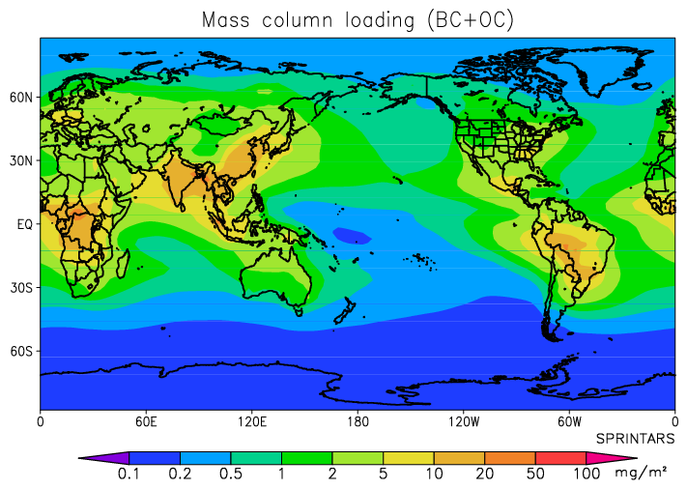
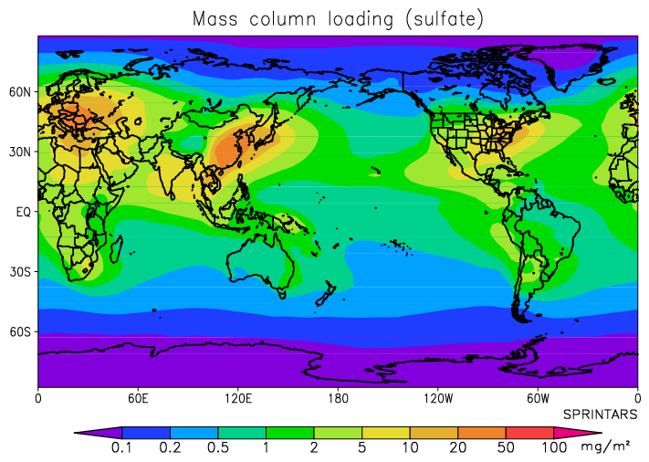
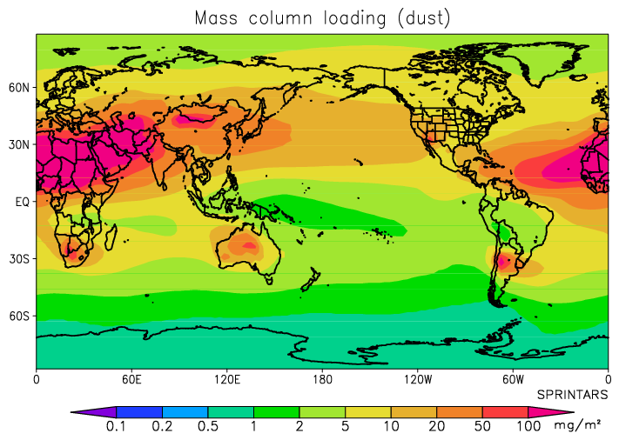
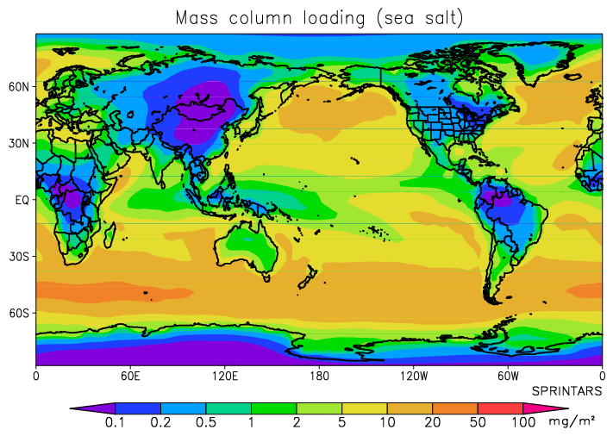
Annual mean aerosol column loading (y2000)
Notes:
（左上）黒色炭素＋有機炭素 （右上）硫酸塩 （左下）土壌粒子 （右下）海塩粒子

Slide 34
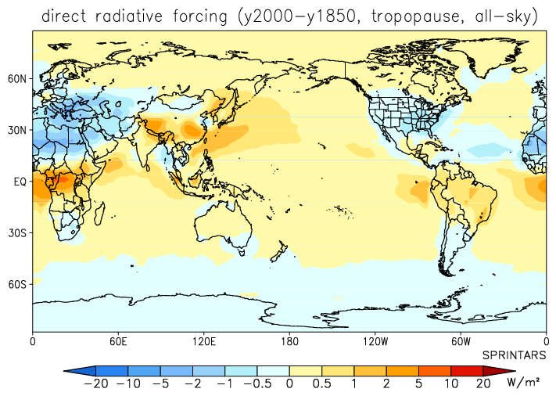
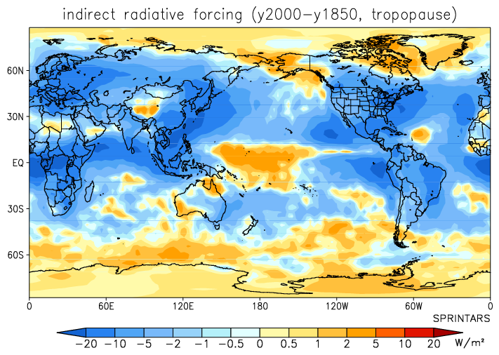
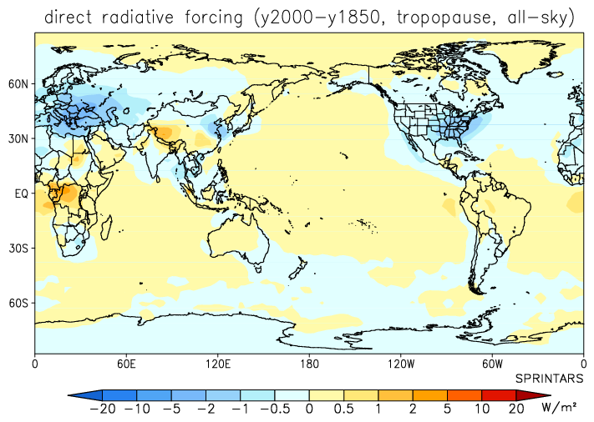
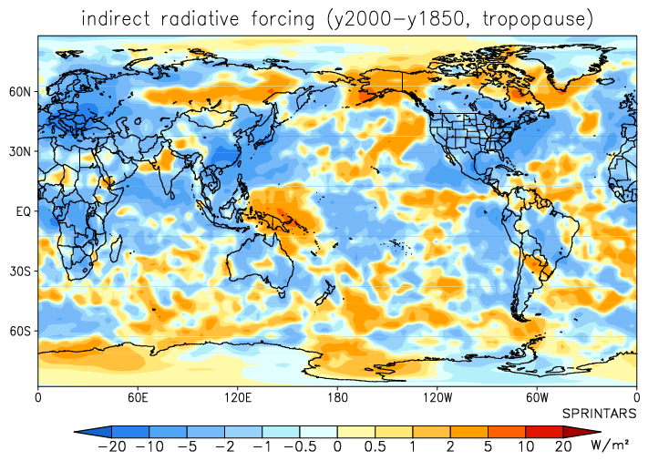
Annual mean aerosol radiative forcing (y2000-y1850)
AVG: +0.15 W m^{–2} T42L40.agcm.tune_021/022 AVG: –4.39 W m^{–2}
AVG: –0.00 W m^{–2} T42L40.agcm.tune_031/032 AVG: –1.17 W m^{–2}
Notes:
（左）圏界面での直接効果（全天大気） （右）圏界面での間接効果

Slide 35
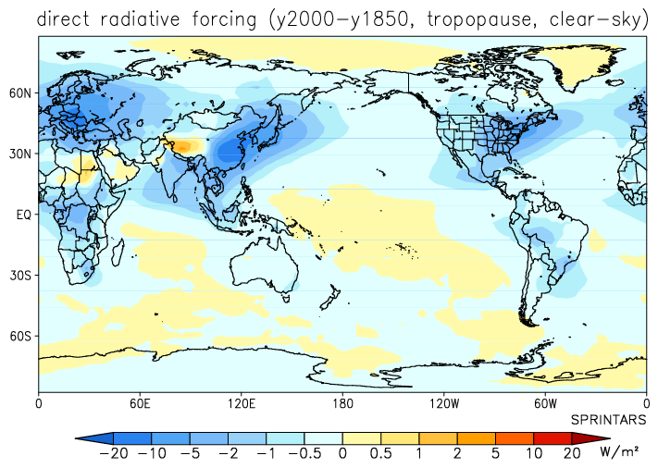
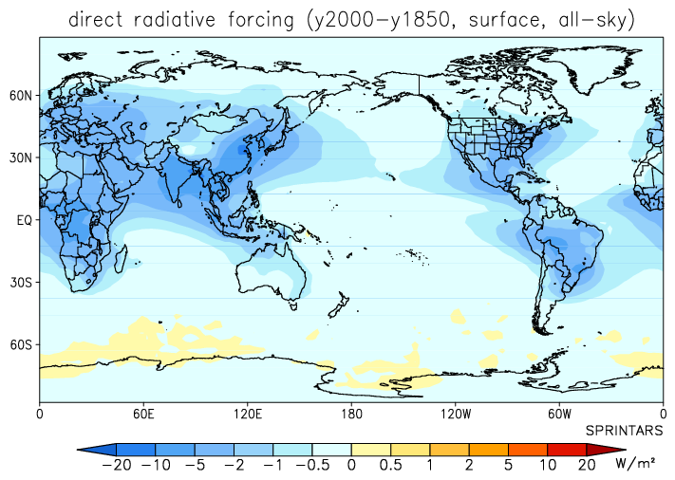
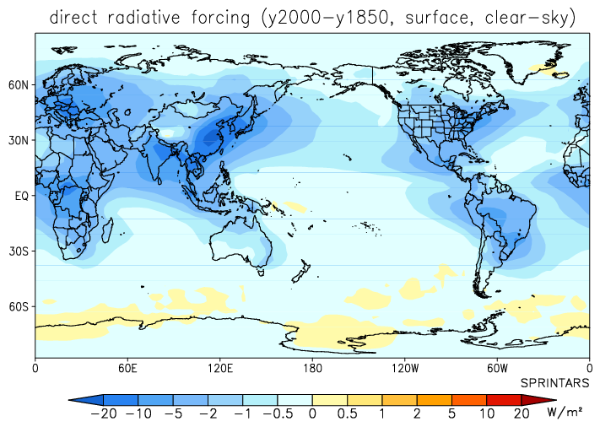
Annual mean direct radiative forcing (y2000-y1850)
AVG: –0.00 W m^{–2} AVG: –0.62 W m^{–2}
T42L40.agcm.tune_031/032
AVG: –1.03 W m^{–2} AVG: –1.59 W m^{–2}
T42L40.agcm.tune_031/032
Notes:
（左上）圏界面での直接効果（全天大気） （右上）圏界面での直接効果（晴天大気） （左下）地表面での直接効果（全天大気） （右下）地表面での直接効果（晴天大気）

Slide 36
最新事情
Obs
T42
T85
同じパラメータセットではT85がちょっと暖まる 上層雲分布が改善するため

Slide 37
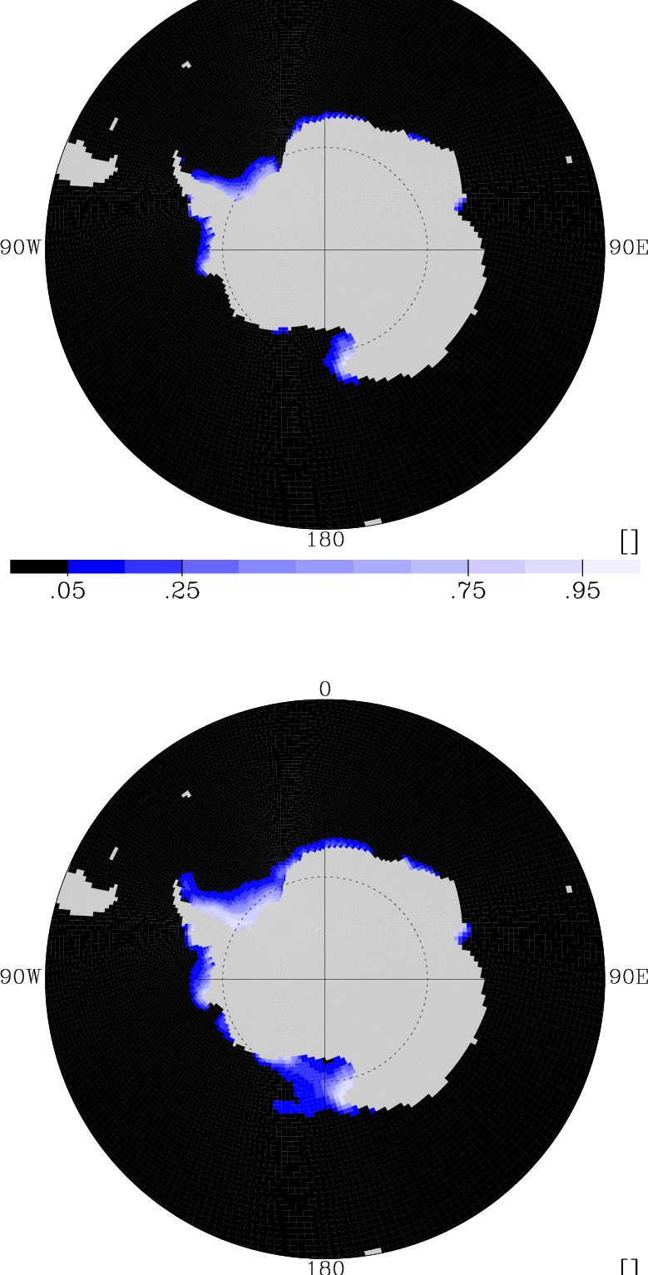
最新事情
Sea ice concentration (Jan-Mar), COCO4.4
Cd=5e-3（default）
Cd=2e-2
Courtesy of 小室くん
海氷融けすぎ問題
⇒海洋‐海氷間のdragで解決？
結合ではどうか、、、

Slide 38
ＴＯＤＯ
チューニング課題
  極域高圧バイアス
  海氷融けすぎ問題
  西太平洋上層雲不足、
  西太平洋下層雲過剰
…. ?
…. ?
CMIP5対応
コード（新陸面、修正海洋-海氷）
T85安定な計算
現場営業（特にNCAR, GFDL）
T85実行部隊

Slide 39
最新事情

Slide 40
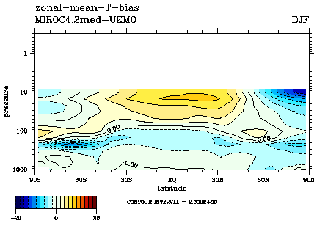
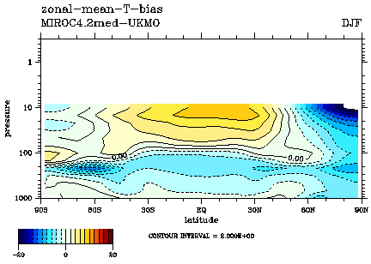
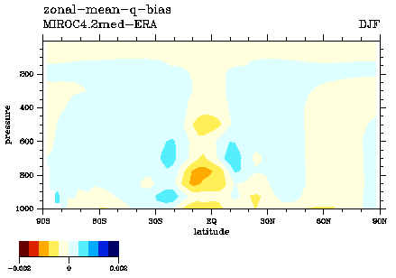
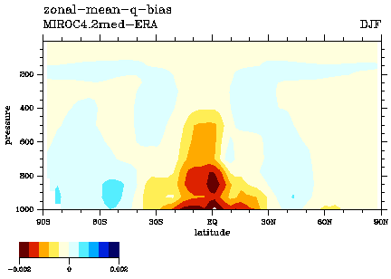
Biases: 補足
Zonal mean T, q (DJF)
(zonal meanがあまりよくなってなかった？)
AGCM(031)
CGCM(067)
T
q
結合→雲フィードバックで悪化? （結果の可能性大）

Slide 41
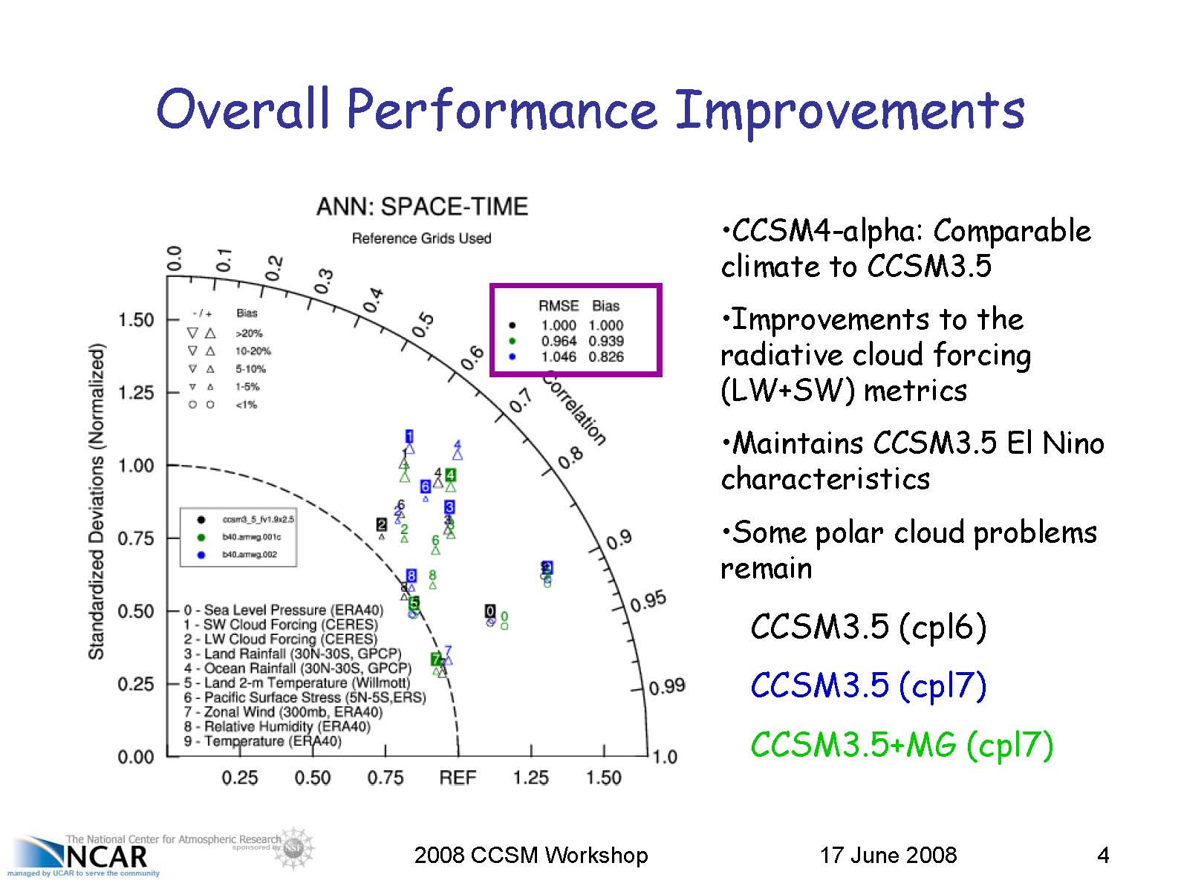
敵の情勢： NCAR
Neale (2008)

Slide 42

敵の情勢： NCAR
Gent (2008)

Slide 43




NADW
4.1
4.2
～15Sv → もう少し強化したい
Max
Eq.
Courtesy of 岡くん、小室くん

Slide 44
4月までにやること
まるちゅう調整
  CCN分布改善→放射収支あわせ
  積雲再調整→ENSO
  水まわり→NADW
  海氷問題
  陸面統合
CTLもどき（T42/T85 ～100年ずつくらい？）
間接効果、倍増感度チェック
AMIP
AR4版データで20C3Mテスト？
まるこう動作確認+??

Slide 45
backup

Slide 46
全球平均

Slide 47
赤道応力・水温構造
OBS
4.1
4.2
躍層はやや緩い、しかし
躍層変動は十分大きい
躍層はシャープ、しかし
躍層変動が弱い
Downdraftをちょっと変える
だけでこれほど違う！

Slide 48

T42/T85
Extreme precipitation
4.2aの結果なので、強い降水を過大評価
Courtesy of 塩竈くん

Slide 49

T42/T85
Courtesy of 塩竈くん

Slide 50

T42/T85
Courtesy of 塩竈くん

Slide 51
Downdraftの効果
4.2a (RUN_047, pcumc.081217m.F):
気候値降水分布はITCZ強すぎ
弱いENSO
INVALIDなし、計算は安定
4.2b (RUN_048, pcumc.F):
気候値降水分布はgood、しかしちょっと弱い
強いENSO
INVALID、計算まれに落ちる

Slide 52
Downdraftの効果
ITCZ上での3hrly 境界層(σ>0.9) hbと積雲性降水量の散布図
4.2a
4.2b
hb小さいときでも
強い降水が発生
強い降水は
ほぼ常に抑制

Slide 53
Downdraftの効果
ITCZ上（170W, 10N）での年平均鉛直分布
ダウンドラフトに伴う降水蒸発・降雪昇華
⇒ダウンドラフトを強め、環境場を安定化
4.2a
4.2b

Slide 54
ENSO
4.1
4.2a
4.2b
MIROC4.1
MIROC4.2a
MIROC4.2b
注1) 4.1 / 4.2で大気モデルはほぼ同じ
Guilyardi et al. (2008,in press.)
注2) 4.2a / 4.2bは積雲downdraftがほんの少し違うだけ

Slide 55
ENSO
Where is MIROC?
MIROC-med
MIROC-hi
Guilyardi et al. (2008,in press.)

